Slide 1
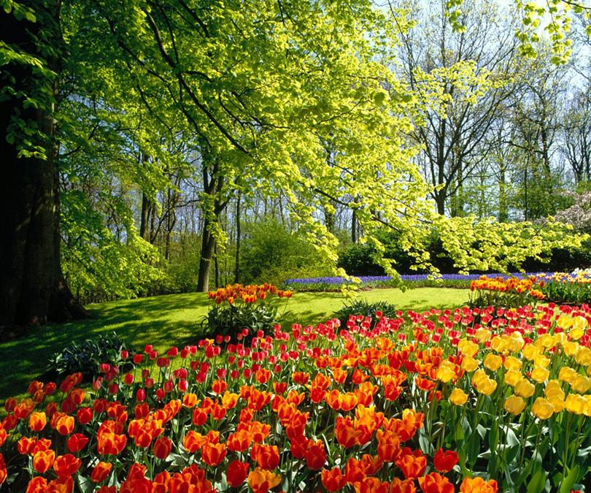

Slide 2
1.古诗两首

Slide 3
春雨
好雨知时节，
当春乃发生。
随风潜入夜，
润物细无声。

Slide 4
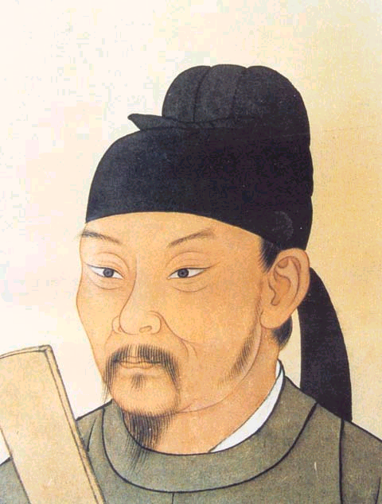
杜甫,是唐代伟大的现实主义诗人,被后人称为”诗圣”

Slide 5
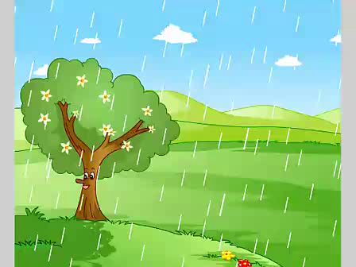

春雨
诗人是怎样来写这春雨的呢？

Slide 6
认一认，读一读
nǎi suí qián
乃 随 风 潜 入
rùn xì
时 节 润 细

Slide 7
nǎi
乃
横折折折撇

Slide 8
suí
随

Slide 9
春 雨
好 雨 知 时 节，
当 春 乃 发 生。
就，于是。
春雨像知道时节似的,
当春天一到，它就下起来了。

Slide 10


为什么说春雨是好雨呢？
因为春天庄稼最需要雨水，所以诗人说春雨是好雨。

Slide 11
随 风 潜 入 夜，
润 物 细 无 声。
悄悄，
不被察觉。
滋润。
春雨是在夜间，
乘人们不注意的时候，
随着春风洒落，细密
无声地滋润着万物。

Slide 12
多好的春雨呀！好象知道时节的需要，到了春天，就自然而然出现了。随着和风在夜间悄悄飘落，不声不响地滋润着万物。

Slide 13
春雨
好雨/知/时节，
当春/乃/发生。
随风/潜入/夜，
润物/细/无声。

Slide 14
按课文内容填空
《春雨》的作者是__代诗人___。诗中赞美“好雨”下得及时的诗句是__________写春雨特点的诗句是____________表达了作者_________的感情。
唐
杜甫
好雨知时节，当春乃发生。
随风潜入夜，润物细无声。
喜爱春雨

Slide 15

春 晓
春 眠 不 觉 晓，
处 处 闻 啼 鸟。
夜 来 风 雨 声，
花 落 知 多 少。
孟浩然（唐朝诗人）

Slide 16

我会读
ɡǔ shī shǒu mián chù
古 诗 首 眠 处
wén shēng zhī duō
闻 声 知 多

Slide 17
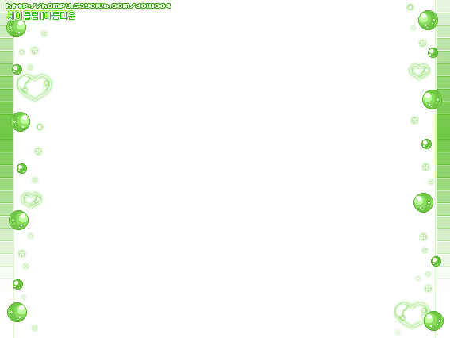
读一读
古代 诗人 首都 冬眠 长处 闻名 声音 多少
知己

Slide 18
春 晓
春 眠 不 觉 晓，
处 处 闻 啼 鸟。
夜 来 风 雨 声，
花 落 知 多 少。
孟浩然（唐朝诗人）

Slide 19
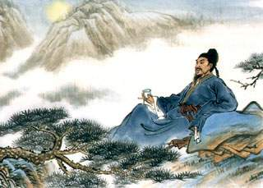
孟浩然
孟浩然是唐代的一位大诗人。

Slide 20

春晓
春晓：春天的早晨。

Slide 21
春眠不觉晓，
mián
不觉晓
眠
晓
眠：睡觉
晓：天亮
不觉晓：不知不觉地天亮了
春天睡觉真舒服啊，不知不觉天亮了也没感觉到。

Slide 22
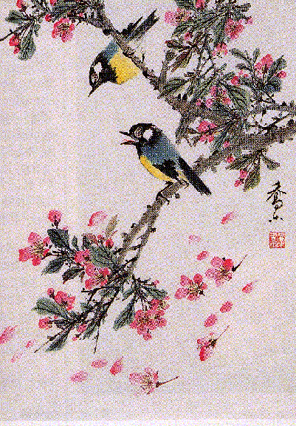
处处闻啼鸟。
tí
处处：到处
闻：听到
啼：叫
醒来时只听到外边到处是鸟儿在叫。

Slide 23


shēng
夜来风雨声，

Slide 24
zhī
duō
花落知多少。

Slide 25
夜来风雨声，花落知多少。
想起夜里曾听到刮风下雨的声音，不知花儿被吹打得落下了多少。

Slide 26
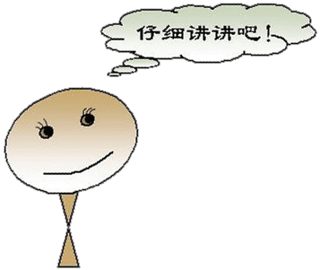
春 晓
孟浩然
春 眠 不 觉 晓，
处 处 闻 啼 鸟。
夜 来 风 雨 声，
花 落 知 多 少。
第一句讲春天的夜里睡得很
香，不知不觉地天已亮了，
窗外传来一片悦耳的鸟叫声。
第二句讲蒙胧中想起昨天夜里
听见刮风下雨的声音，经过风
吹雨打，不知有多少花朵凋落
了。

Slide 27
睡觉
春天的早晨。
春 晓
春 眠 不 觉 晓，
处 处 闻 啼 鸟。
夜 来 风 雨 声，
花 落 知 多 少。
鸣叫

Slide 28
《春晓》的作者是唐代诗人孟浩然。这首诗描写的是春天早上的景色。写春眠特点的句子是春眠不觉晓，写诗人看到的诗句是花落知多少，听到的诗句是处处闻啼鸟，想到的诗句是夜来风雨声。

Slide 29
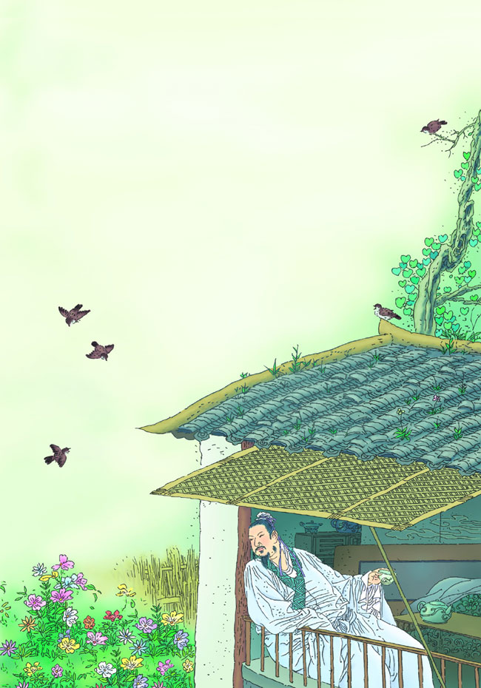

五、初读古诗，整体感知。
1.题目“春晓”的含义是（ ），《春晓》给我们展现的是一幅雨后（ ）的春景图。表达了诗人由（ ）而（ ）， 用（ ）衬托（ ）的感情。
2.《春晓》中韵脚是（ ）（ ）、
（ ）。
春天的早晨
清晨
喜春
惜春
惜春
爱春
晓
鸟
少

Slide 30
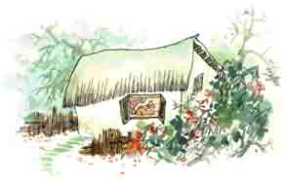
六、朗读指导：
朗读时速度稍慢，一边读一边想象。每一句第二个字适当拉长，留下想象的空间。注意读好韵脚。
春晓
春眠/不觉晓，处处/闻啼鸟。
• •
夜来/风雨声，花落/知多少。
•

Slide 31

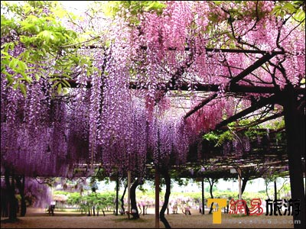

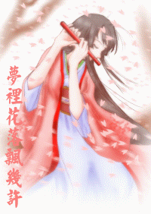
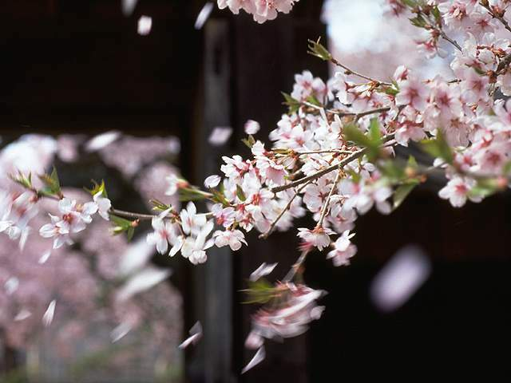

七、图片欣赏：《春晓》的意境：不写春花盛开，
不写芬芳醉人，却让人感受到浓浓的春意。
春眠不觉晓
处处闻啼鸟
春晓
夜来风雨声
花落知多少

Slide 32

八、细读诗句，感悟理解，说说读懂了什么？
1.“春眠不觉晓”写的是：在雨后的清晨，
（ ）从春睡中醒来.
不知不觉

Slide 33
2.细读诗句，加深理解“春眠不觉晓”。
诗的第一句开篇点题。
1）“春眠”点出了（ ），点出春天气候怡人、适合（ ）的季节特点。
2）“晓”的意思是（ ），进一步把时间点得更具体。
3）“不觉”的意思是：不知不觉。“不觉”写出春天悄悄来临的（ ）心情。
时间
睡觉
清晨
惊喜

Slide 34
九、细读诗句，感悟理解，说说读懂了什么？
1.“处处闻啼鸟”：推开窗户，扑进来的不仅仅是清新的空气，还有那清脆的（ ）
鸟鸣

Slide 35
2.细读诗句，加深理解“处处闻啼鸟”。
1）“处处”写出了鸟儿在春天的早晨飞来飞去，
非常（ ）。
2）“闻啼鸟”从（ ）写春天的清晨，
鸟儿婉转鸣叫，非常（ ）。
多
听觉
好听

Slide 36



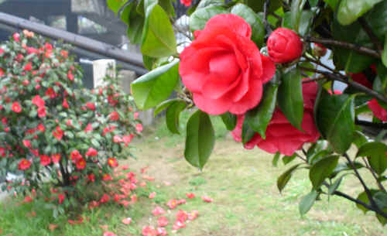

十、细读诗句，感悟理解，说说读懂了什么？
“夜来风雨声”：那湿润的落花，那鲜嫩的绿叶，似乎把昨夜的春（ ）春（ ）又送到了窗前。
风
雨

Slide 37

2.细读诗句，加深理解“夜来风雨声”
1）“夜来风雨声”是写（ ）也是写（ ），
2） “夜来风雨声”写出了（ ）季节的特点：
春风总是在夜里轻轻吹绿树枝，春雨总是在夜里滋润花蕾。
听觉
想象
春天

Slide 38
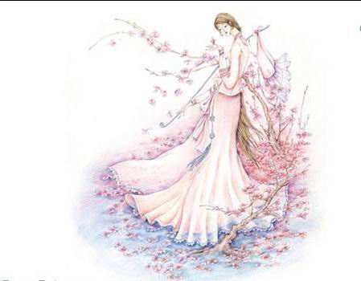
十一、自读感悟，说说读懂了什么？
1.“花落知多少”：
在春风春雨中,那娇媚的花瓣不知飘落了多少,真是令人( )；
惋惜
2.细读诗句，加深理解“花落知多少”
1）我们不知夜里花落知多少，当然也不知夜里（ ）多少。
2）花落是令人惋惜的。
诗人在（ ）中表达情真意切的（ ）之情。
花开
惜春
爱春

Slide 39

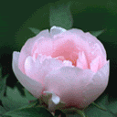
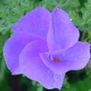

3)诗人借( )来写( )，表达惜春爱春之情，体现了构思的巧妙。这也是《春晓》从众多描写春天美景的古诗中脱颖而出的重要原因。
花落
花开

Slide 40
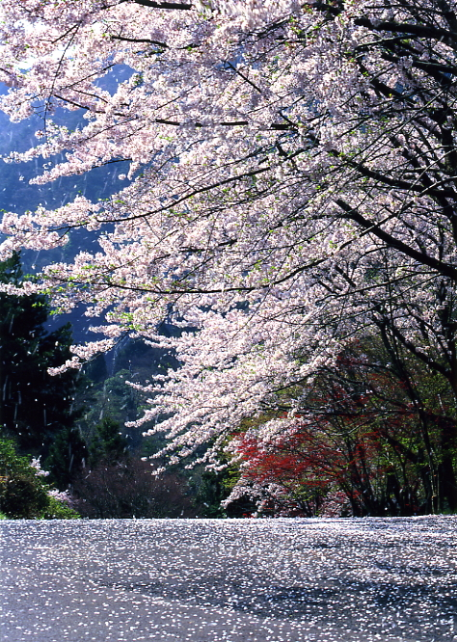

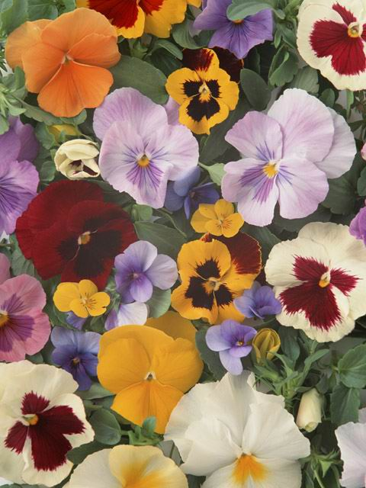
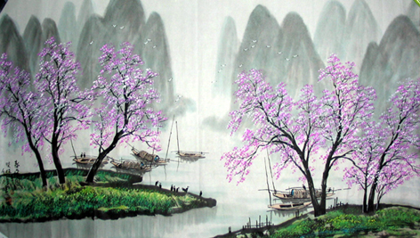
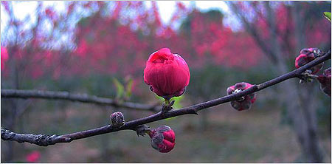
十二、课外拓展:用一句古诗说说下列图片的画面内容。
说一说你还知道哪些描写春天的诗句。
黄四娘家花满蹊
千朵万朵压枝低
落红不是无情物
化作春泥更护花
不知细叶谁裁出
二月春风似剪刀
春色满园关不住
一枝红杏出墙来

Slide 41
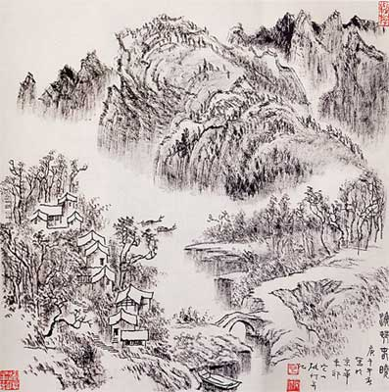

唐
十三、素质知识：孟浩然是（ ）代
诗人。他写的（ ）很有名，
有《孟浩然集》，与王维齐名，称为
“王孟 ” 。
田园诗

Slide 42
成语角：
春暖花开 春回大地
春色满园 春意盎然
春风化雨 春光明媚
花红柳绿 莺歌燕舞

Slide 43
谚语角：
一场春雨一场暖。
立春好栽树。
清明谷雨雨相连，浸种耕田莫迟延。

